Slide 1
Institucionalizacija zavičajne nastave tema:povijesni razvoj kule turnina
Srednja škola Zvane Črnje Rovinj
Scuola Media Superiore "Zvane Črnja" Rovigno
Carduccijeva ulica 20
Rovinj - Rovigno
Mentor: Mira Butigan-Tomić, prof.
Rovinj - Rovigno, svibanj 2024.g.

Slide 2
Sadržaj
Prezentacija sadrži:
Uvod
Geografski smještaj i položaj kule Turnina
Povijesni razvoj kule Turnina
Arhitekturu kule
Fortifikacijsku ulogu kule
Stambenu ulogu kule
Zaključak
Sažetak
Bibliografiju (izvore)
Priloge (slike)
Slike posjeta kule Turnina
Osobne autorove slike

Slide 3
Uvod
U prezentaciji i radu se objašnjava povijesni razvoj kule Turnina te njezin geografski smještaj i položaj
Objašnjava se njezina fortifikacijska i stambena uloga kroz stoljeća
Spominju se različiti oblici štete koju je morala pretrpjeti od svojega postojanja: vandalizam, ratovi i prirodne katastrofe

Slide 4
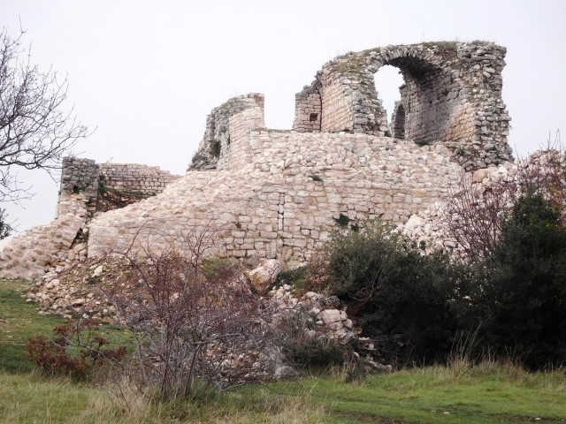
Vanjski izgled kule Turnina

Slide 5
Geografski smještaj kule Turnina
Geografski smještaj kule Turnina:
Smještena je na uzvišenju od 106 m nadmorske visine na brdu Turnina
Nalazi se 4 km sjeveroistočno od grada Rovinja na cesti prema selu Sošići

Slide 6
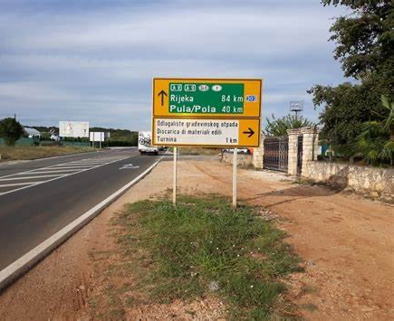
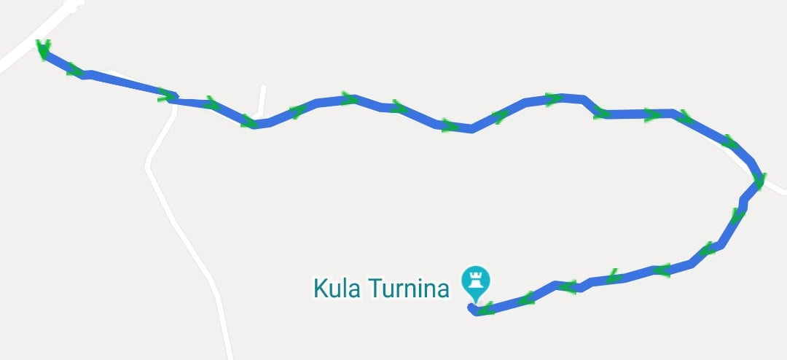
Skretanje za kulu Turnina

Slide 7
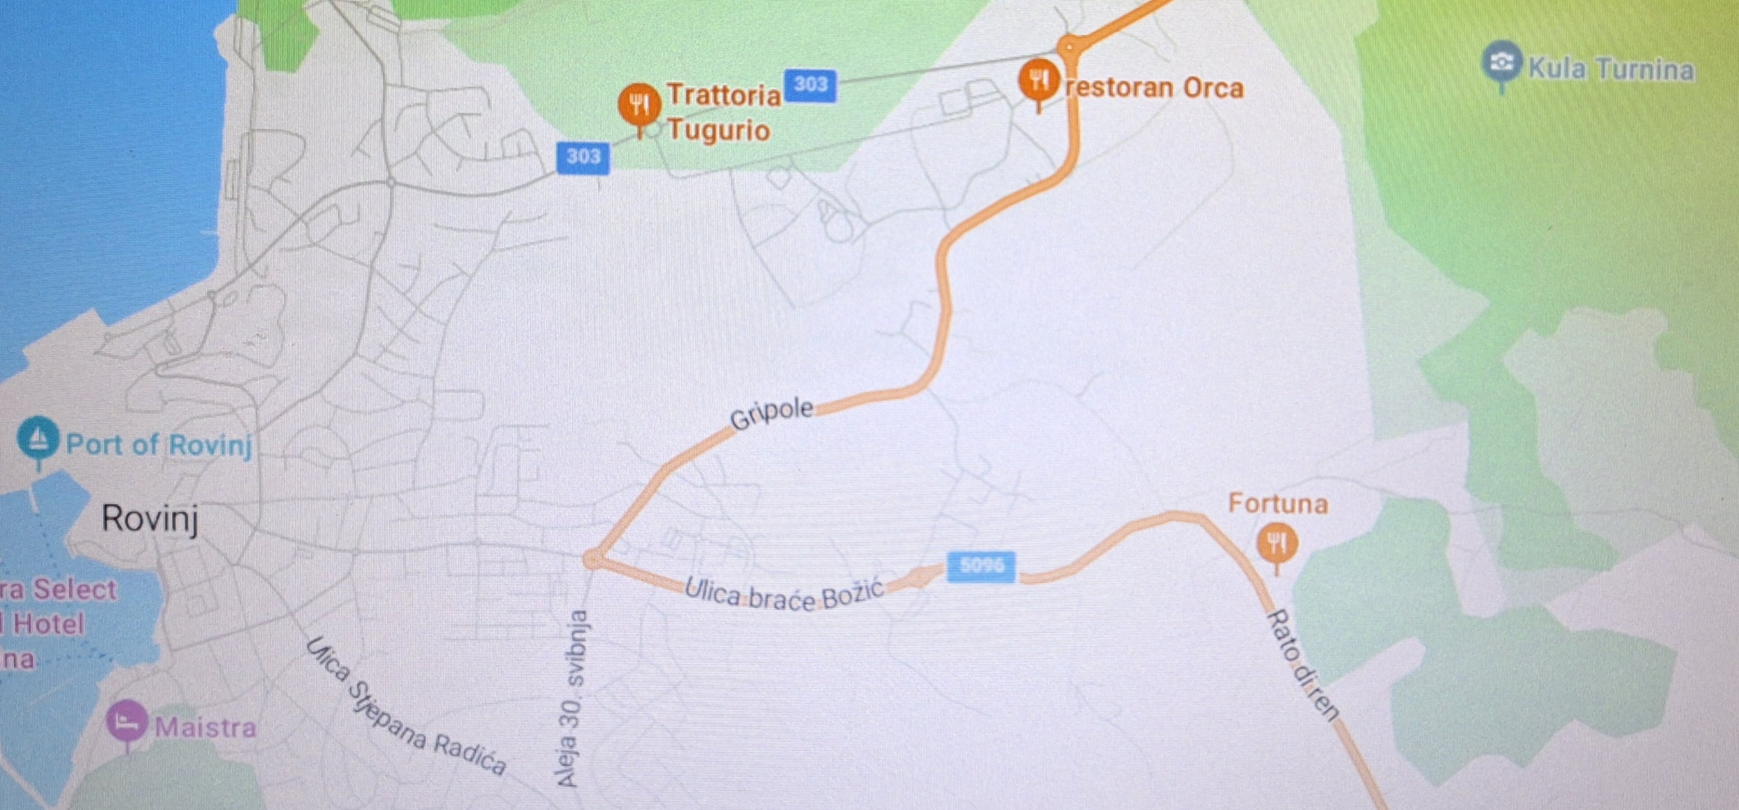
Prikaz kule Turnina na karti

Slide 8
Povijesni razvoj kule Turnina
Kula Turnina potječe iz Bizantskog doba
Tada se prvi put spominje riječ Turnina (tal. Torre di Boraso)
Sagrađena je krajem 8.st.
Prvi fortifikacijski srednjovjekovni objekt (prvobitno je bila mali castrum)

Slide 9
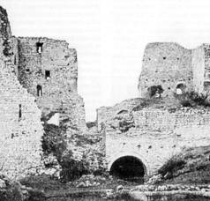
Kula Turnina

Slide 10
Povijesni razvoj kule Turnina
789.g.- razrušena je od strane Franaka, Franci otimaju područje Istre i Rovinja Bizantu
Kula Turnina je naknadno obnovljena te je do 1211.g. pripadala porečkom biskupu
1283.g.- Rovinj se predaje pod vlast Mletačke Republike te status kule Turnina postaje neizvjestan
Od 1283.g. do 1331.g. kula Turnina je bila pod vlašću moćne pulske obitelji Castropoli
1331.g.- izbija sukob između Venecije i obitelji Castropoli oko vlasti nad Pulom, Venecija je anektirala mnoge posjede obitelji Castropoli uključujući i kulu Turnina

Slide 11
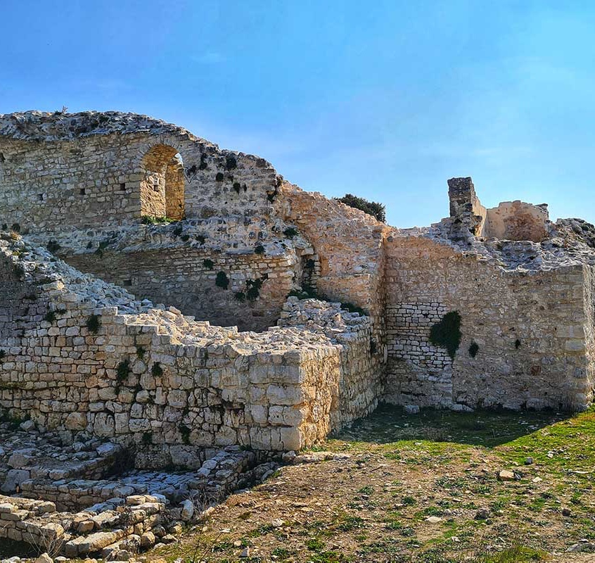
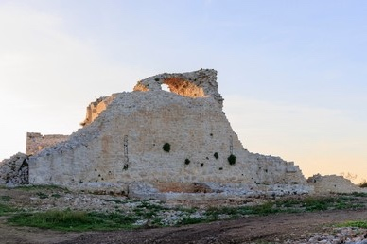
Vanjski izgled kule Turnina

Slide 12
Povijesni razvoj kule Turnina
Od sredine 14.st. kula Turnina je bila pod venecijanskom vlašću tako za kulu počinje mletačka era
1378.g.-1381.g.- u ratu za Chioggiu kulu Turnina osvajaju đenovsko-akvilejske sile, no u mletačkom protunapadu Venecija uspješno vraća sve izgubljene posjede u Istri uključujući i kulu Turninu
Venecija je ugrađuje u svoj fortifikacijski sustav
1595.g.- kula je predana grofovima Borisi od strane Venecije, no napuštaju je nedugo nakon toga
U novome vijeku kula Turnina gubi svoju slavnu stratešku ulogu jer je podložena brojnim ratovima između Venecije i Habsburgovaca

Slide 13
Povijesni razvoj kule Turnina
Nakon svih ratova i katastrofa kula Turnina je bila pusta i neposjećivana par stoljeća
Početkom 19.st. kulu Turnina kupuje obitelj Gianelli s namjerom da ju obnovi
Posljedni vlasnici kule Turnina: obitelji Rismondo i Vianelli
Nakon toga uslijedili su brojni ratovi te je kula Turnina ponajviše oštećena za vrijeme Drugog svjetskog rata
1944.g.- kula je minirana od strane njemačke vojske
Od 2013.g. provodi se projekt obnavljanja i uređenja same kule Turnina

Slide 14
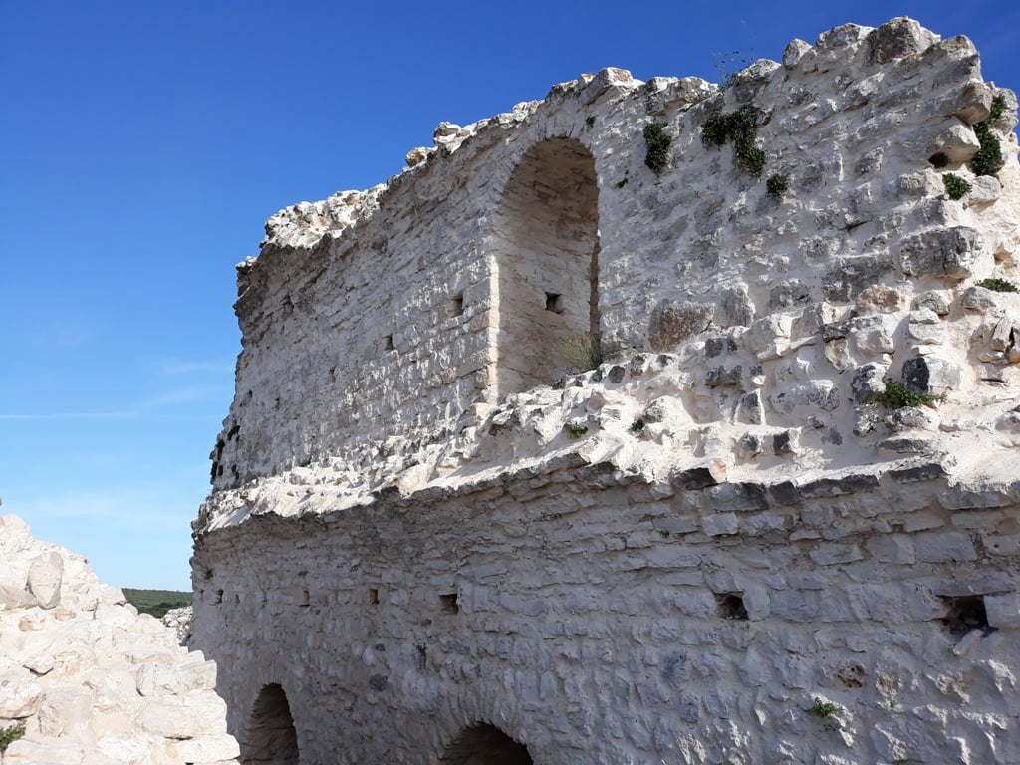
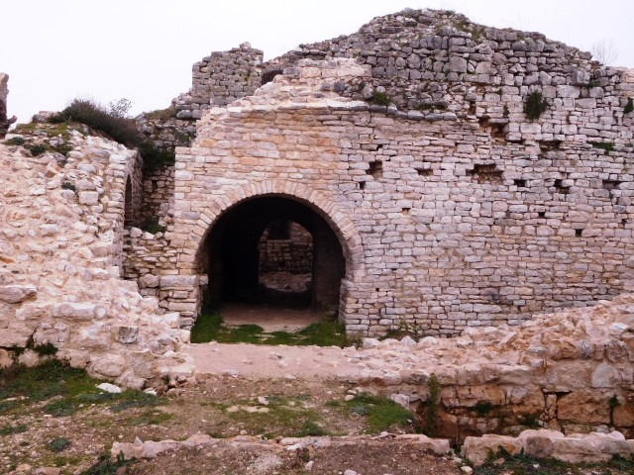
Vanjski izgled kule Turnina

Slide 15
Arhitektura kule
Sagrađena je između 538.g. i 788.g. kada je Rovinj bilježio snažnu vojnu prisutnost te su dokaz za to bačvasti svodovi
U Antici su ju nazivali i Arupinum te je impresivna zbog svoje lokacije, visine i veličine
Dobila je naziv „Torre di Boraso” jer je prema vjerovanju izgrađena u podzemnim hodnicima iskopanima u živoj stijeni što potvrđuju njezini današnji kameni ostatci
U 16.st. poznati talijanski geograf Pietro Coppo navodi kako je bila veličine 9,6*8,4 bečka hvata u tlocrtu i 14 bečkih hvata visine
Duga je 23.5 m i široka 14 m

Slide 16
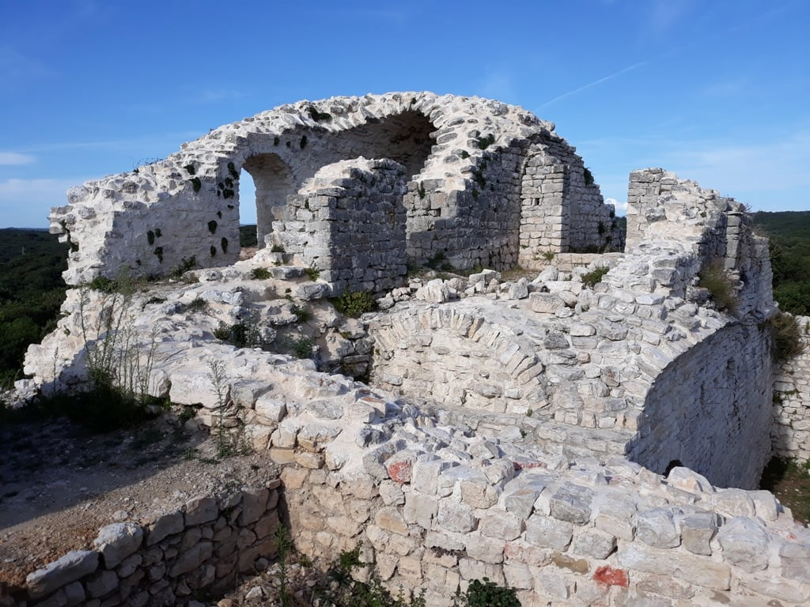
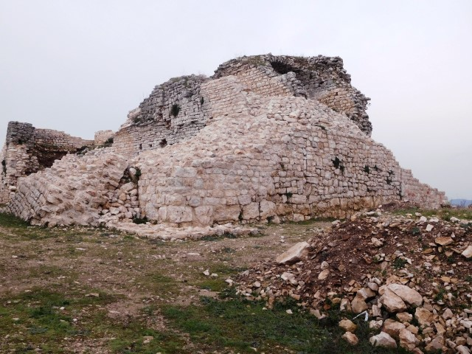
Vanjski izgled kule Turnina

Slide 17
Fortifikacijska uloga kule
Kula Turnina je u svojim ranim početcima služila kao castrum (logor) sve dok nije bila razrušena 789.g. od strane Franaka
Smatrana je prvim srednjovjekovnim fortifikacijskim objektom koji je naknadno sagrađen u 9.st. nakon njezina rušenja
Fortifikacijska uloga kule:
Važnog obrambenog karaktera
Služila je kao promatračnica s koje se promatrao tijek ratova
Služila je kao sklonište za vrijeme ratova zbog njezinog strateškog povoljnog položaja na nadmorskoj visini od 106 m

Slide 18
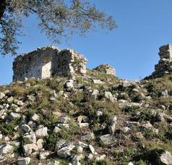
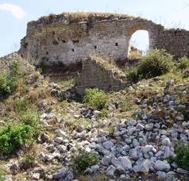
Kula Turnina

Slide 19
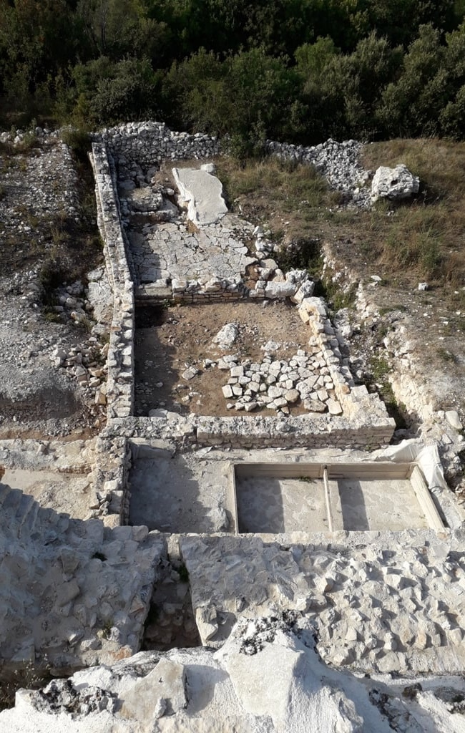
Ostatci kule Turnina

Slide 20
Stambena uloga kule
Kula Turnina je imala važnu stambenu ulogu, služila je za stanovanje te to dokazuje vestibul u prizemlju i otvori na prva dva kata
Treći kat nema nikakvih otvora te je njegova uloga i dalje nepoznata
Poznati grofovi i obitelji koji su živjeli u njoj: grofovi Borisi, obitelji Rismondo, Vianelli i Gianelli
Prvobitno kula Turnina je imala prizemlje i kat, a ostatak je nadograđen u 12.st.
Služila je za smještaj kapetana i vojske te je imala i svoju cistrenu
Od 16.st. do 19.st. bila je nenaseljena i opustošena

Slide 21
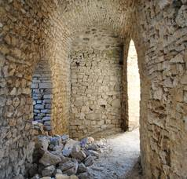
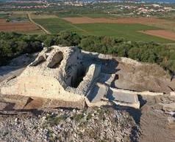
Unutrašnjost kule Turnina
Kula Turnina uslikana iz zraka

Slide 22
Zaključak
Kula Turnina je kroz povijest imala važnu ulogu za područje Istre kao i samog Rovinja
Imala je više uloga poput obrambene i stambene uloge te je služila i kao promatračnica s koje se nadzirao i tijek ratova zbog svojega povoljnog položaja na brdu na kojem se nalazila
Bila je pod vlašću različitih država te je u par navrata obnovljena zbog štete koju je pretrpjela u ratovima te zbog vandalizma i ostalih katastrofa
Danas je kula Turnina jedna od glavnih turističkih atrakcija na području Istre zbog svojega karakterističnog položaja i svoje osebujne povijesti

Slide 23
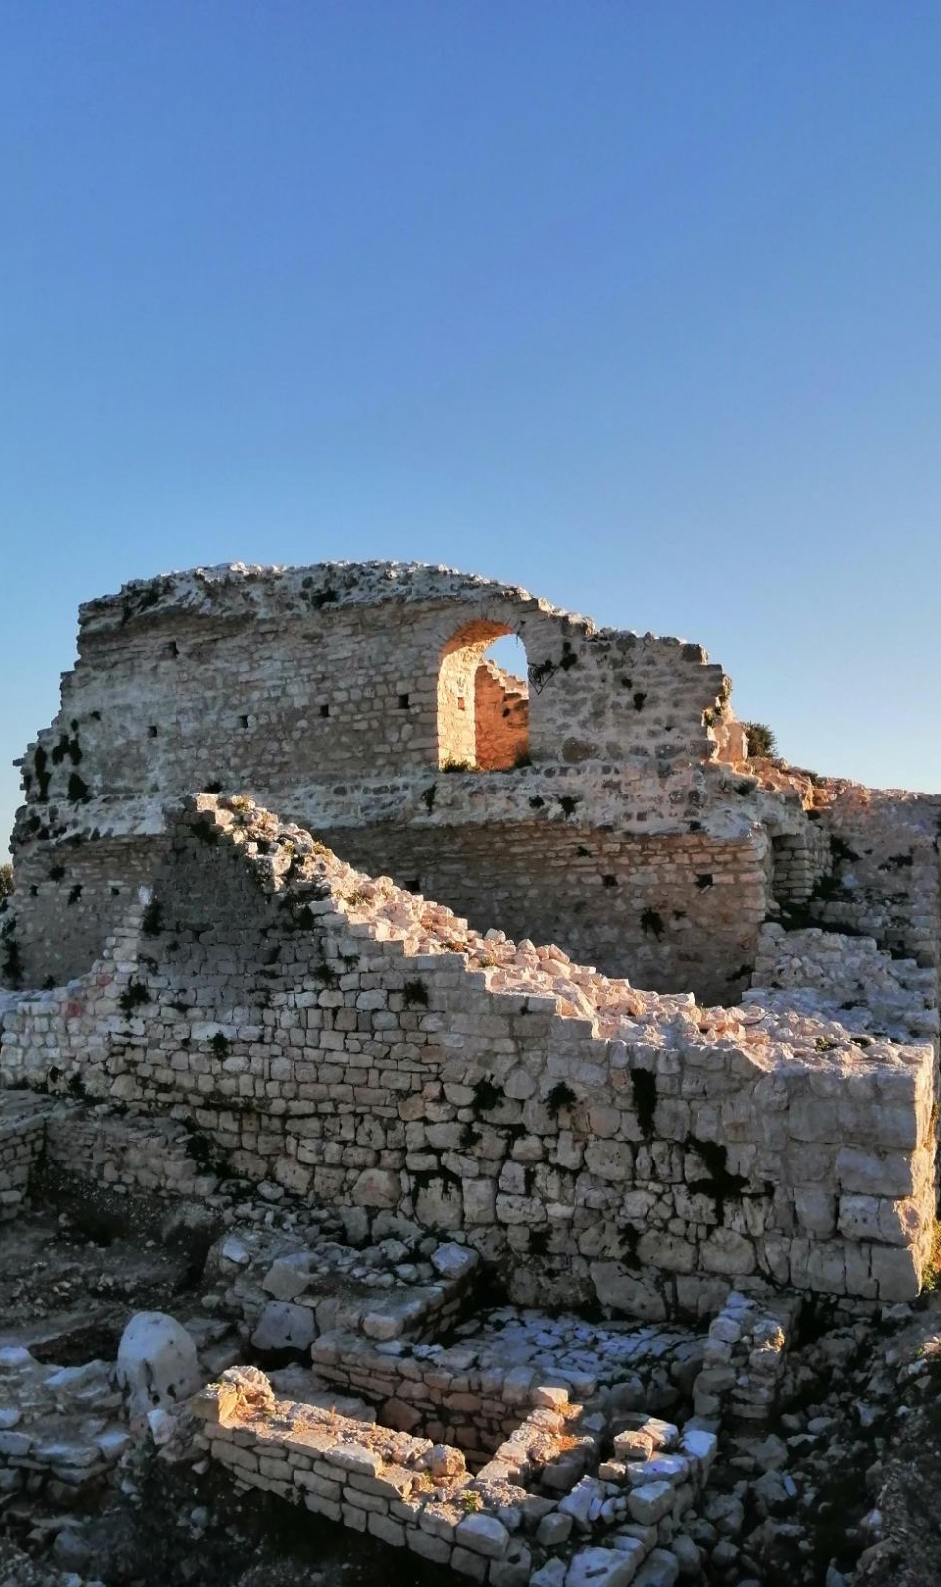
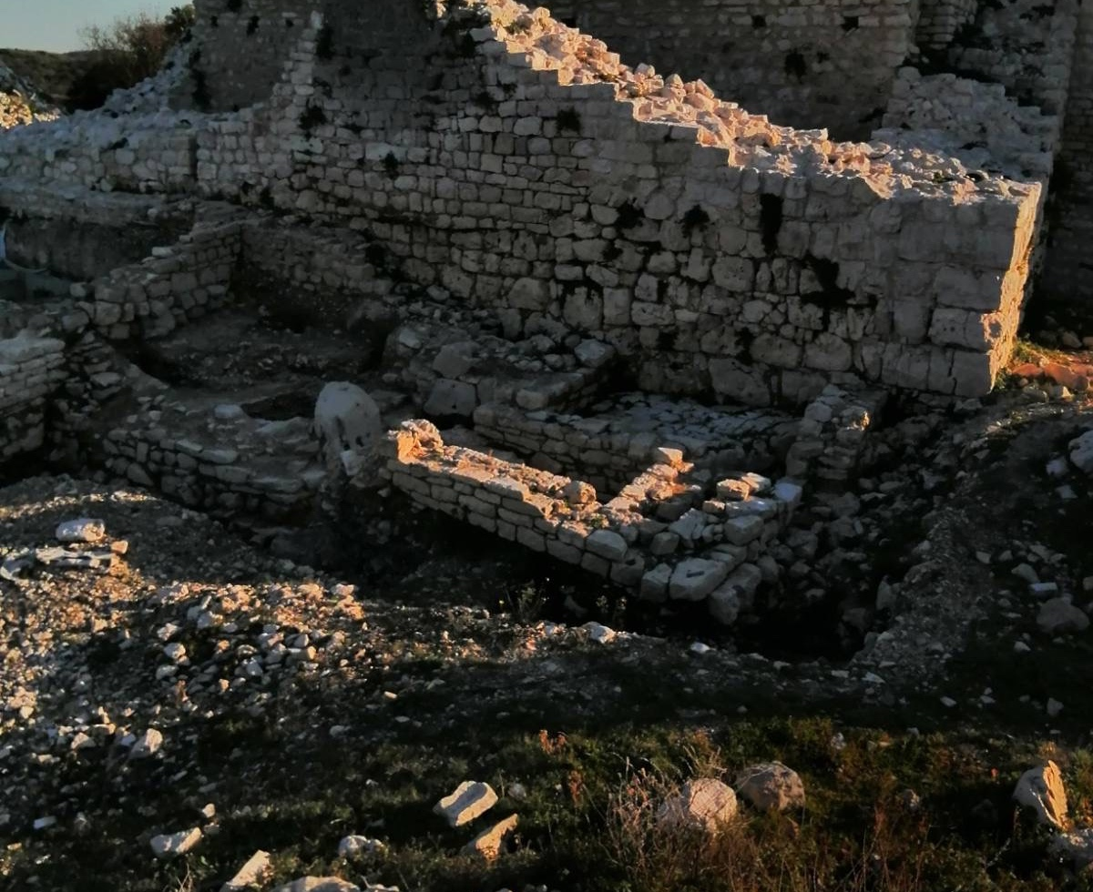
Vanjski izgled kule Turnina

Slide 24
Sažetak
Kula Turnina je dobila naziv „Torre di Boraso” jer je prema vjerovanju izgrađena u podzemnim hodnicima iskopanima u živoj stijeni
Prvi put se spominje 789.g. kad je srušena od strane Franaka
Nalazi se na uzvišenju od 106 m nadmorske visine na brdu Turnina te 4 km sjeveroistočno od grada Rovinja na cesti prema selu Sošići
Smatra se prvim srednjovjekovnim fortifikacijskim objektom
Sve do 1211.g. je bila pod vlašću porečkog biskupa te je u razdoblju od 1283.g. do 1331.g. bila pod vlašću pulske obitelji Castropoli
Nakon toga za kulu počinje mletačka era kada je Venecija anektirala brojne posjede obitelji Castropoli

Slide 25
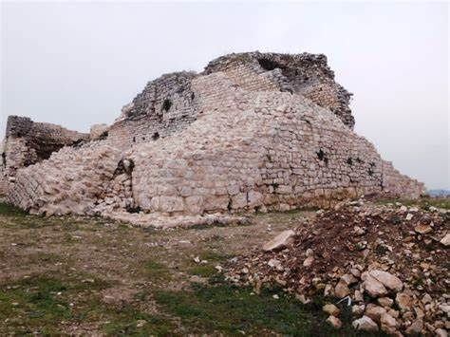
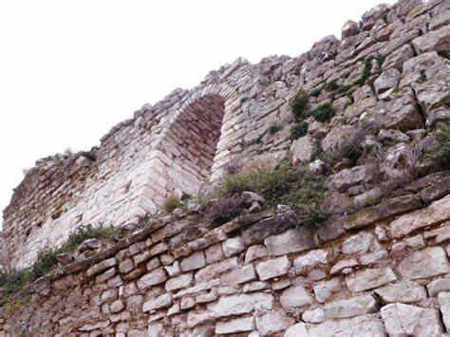
Vanjski izgled kule Turnina

Slide 26
Sažetak
U ratu za Chioggiu (1378.g.-1381.g.) kulu Turnina osvajaju đenovsko-akvilejske sile, no u mletačkom protunapadu Venecija je uspješno vraća
Ugrađena u fortifikacijski sustav Venecije
1595.g. kupuju je grofovi Borisi, no napuštaju je nedugo nakon toga
Sve do 19.st. kula Turnina je bila opustošena i nenaseljena i nakon toga kupuje je obitelj Gianelli s namjerom da je obnovi
Zadnji vlasnici kule Turnine su bile obitelji Rismondo i Vianelli
1944.g. je minirana od strane njemačke vojske
Od 2013.g. se provodi projekt obnavljanja i uređenja same kule Turnina

Slide 27
Bibliografija(izvori)
https://www.bing.com/search?q=Turnina+&form=ANNTH1&refig=de358a4fb6054d18be9a68bc35eebef1 (23.9.2023)
Osebujna priča nekad važnog čuvara Rovinja - Glas Istre (24.3.2024.)
Turnina – Istrapedia (10.5.2024.)

Slide 28
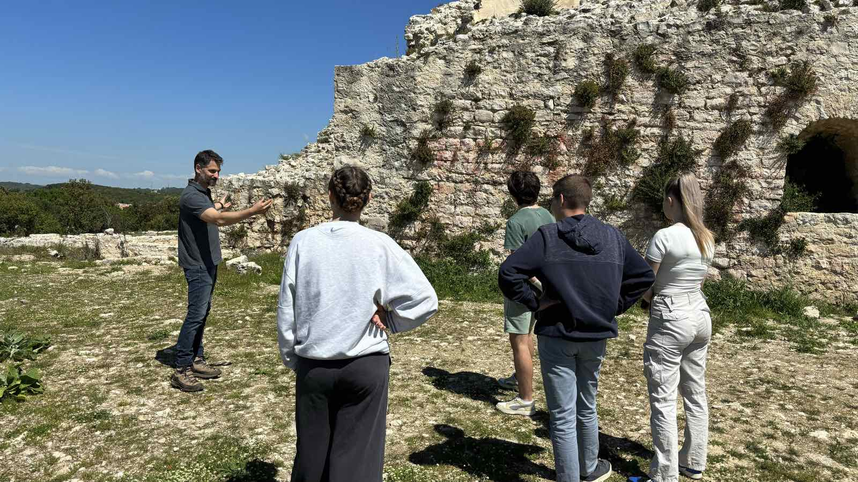
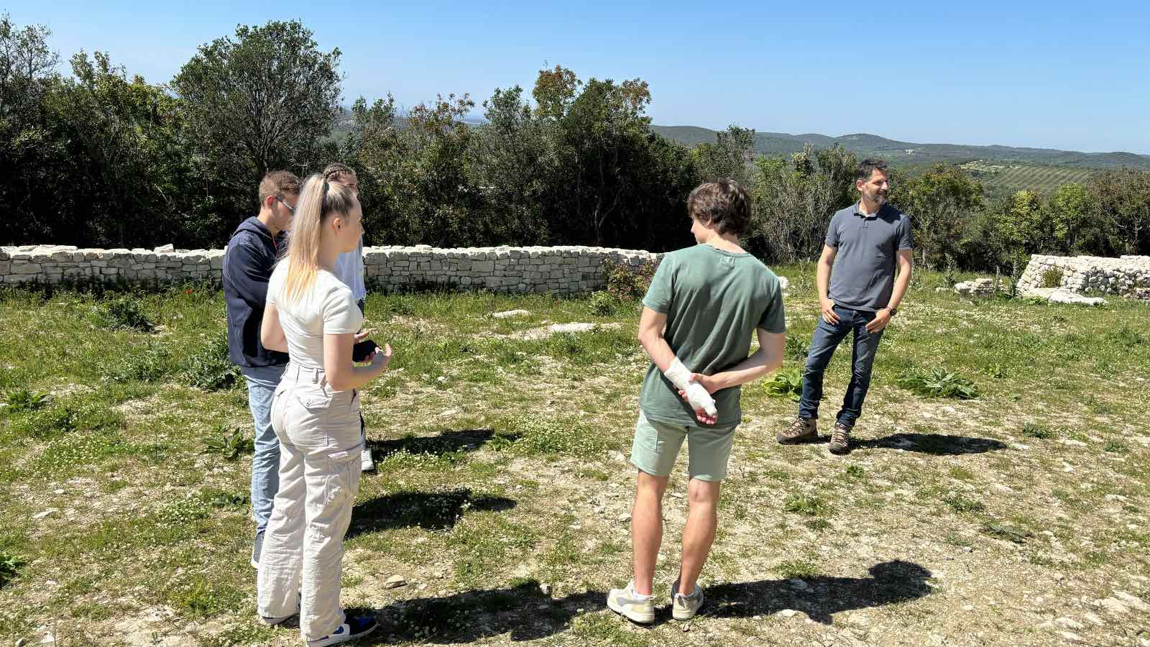
Posjet naših učenika kuli Turnina

Slide 29
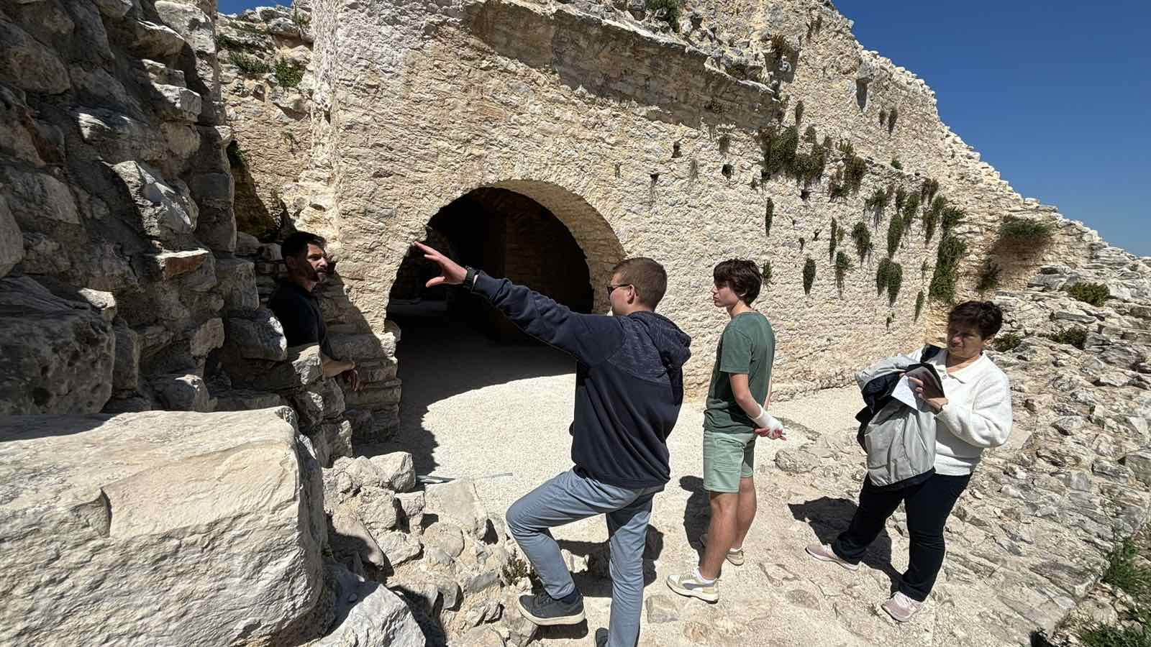
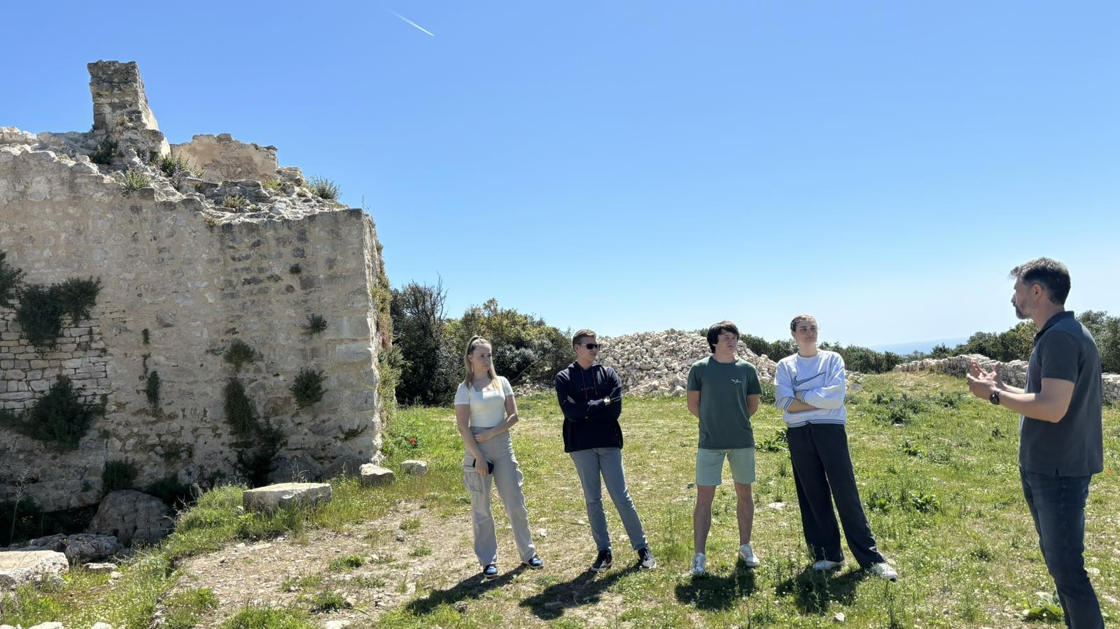
Posjet naših učenika kuli Turnina

Slide 30
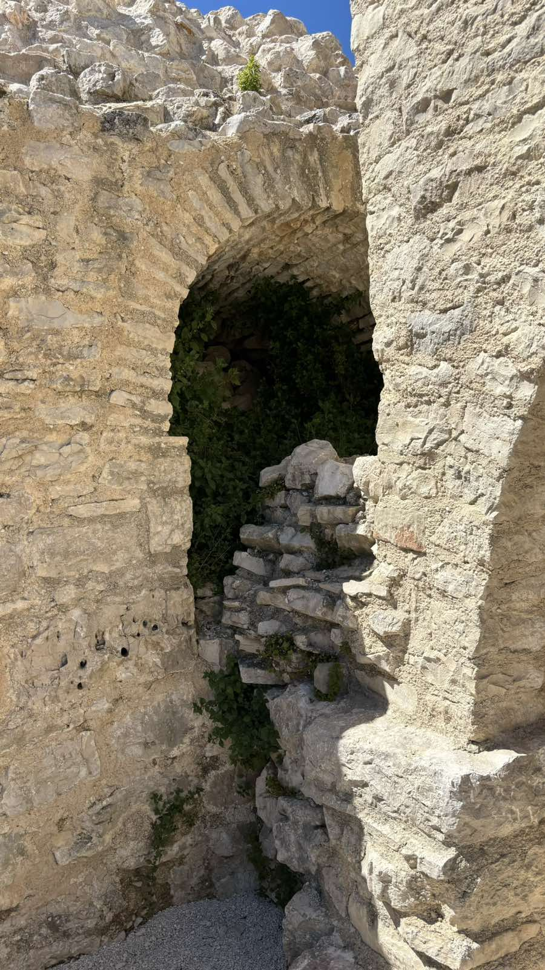
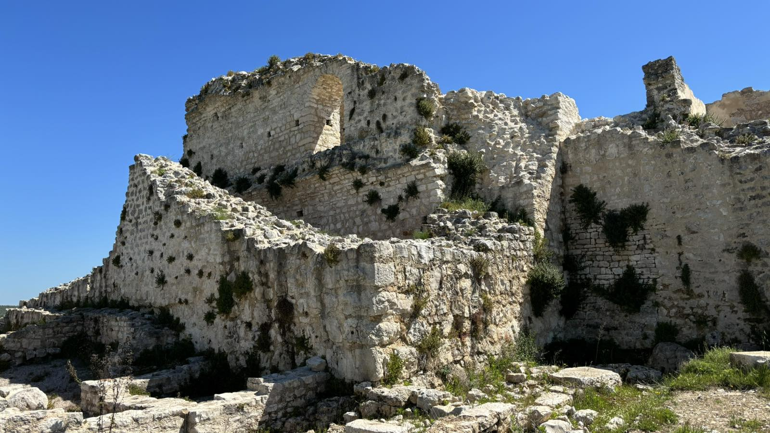
Posjet naših učenika kuli Turnina
Vanjski izgled kule Turnina
Unutrašnjost kule Turnina

Slide 31
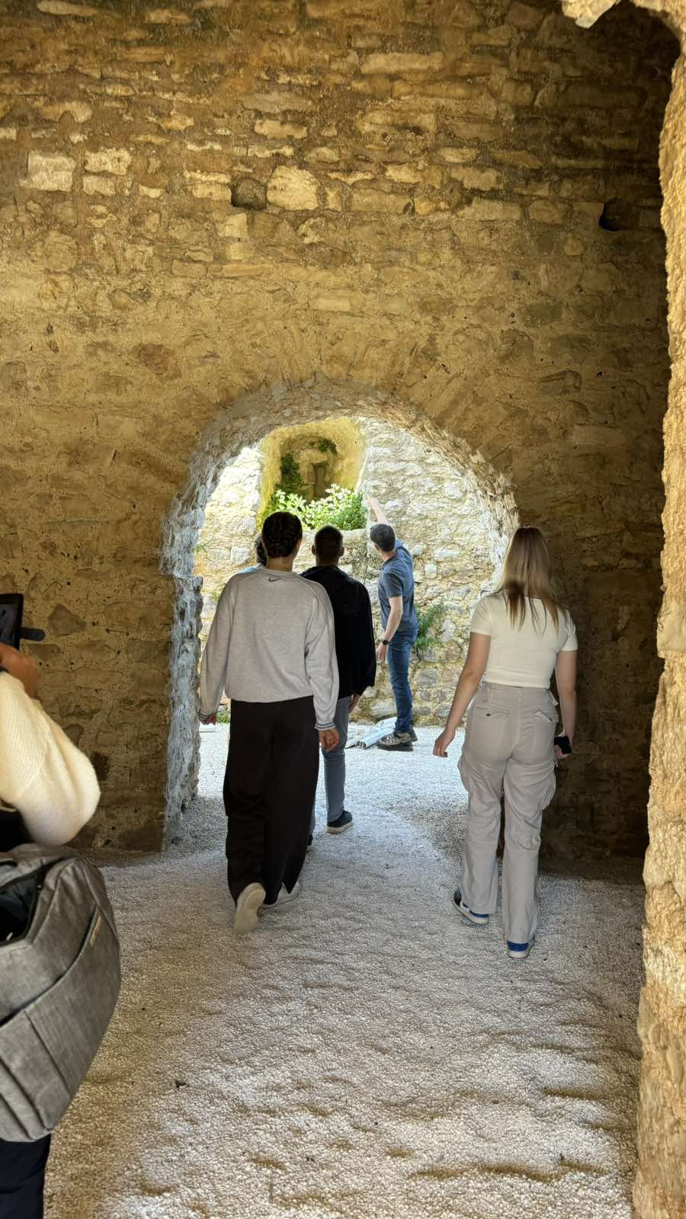
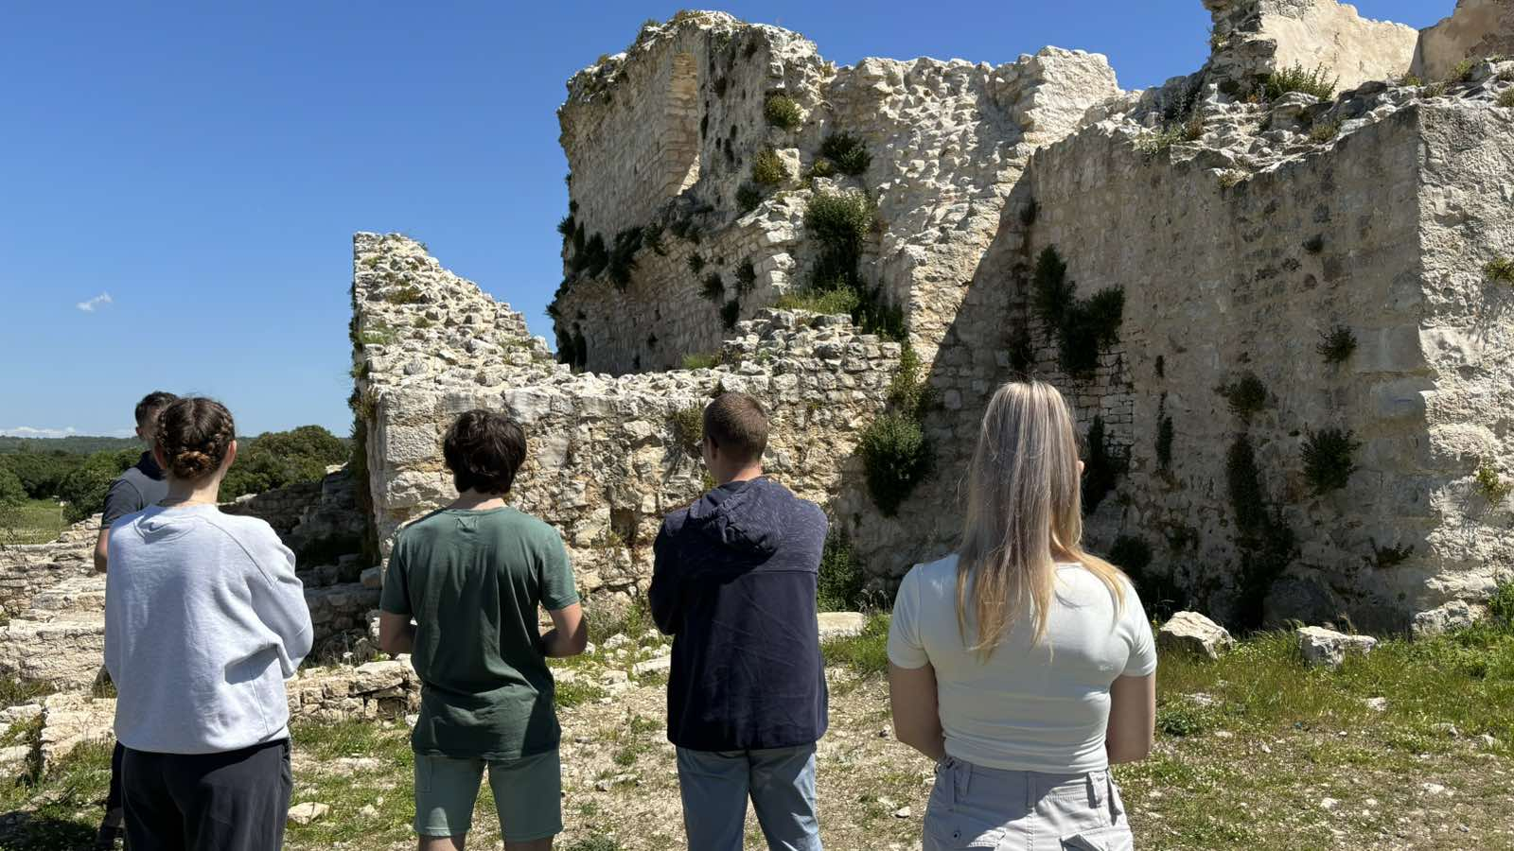
Posjet naših učenika kuli Turnina

Slide 32
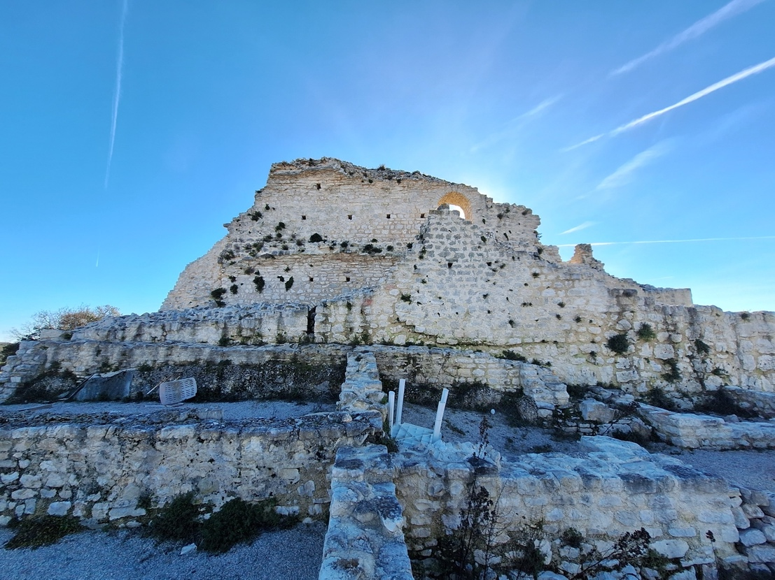
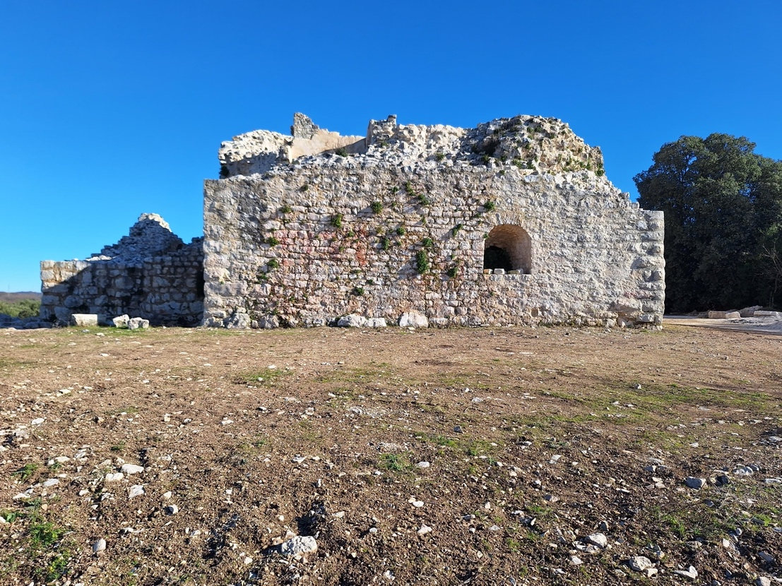
Osobne autorove slike
Vanjski izgled kule Turnina

Slide 33
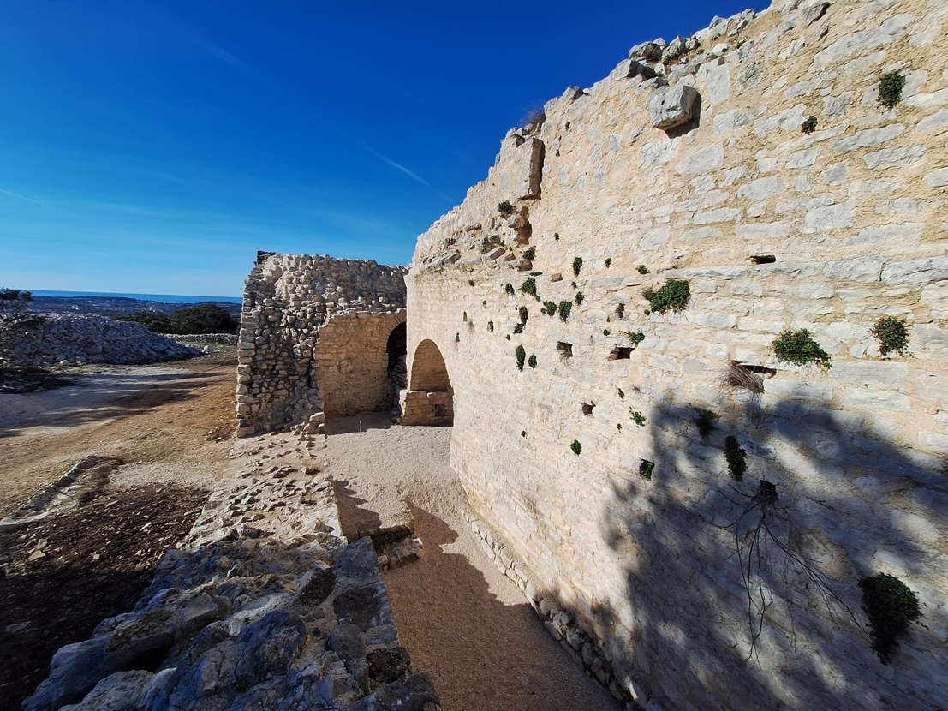
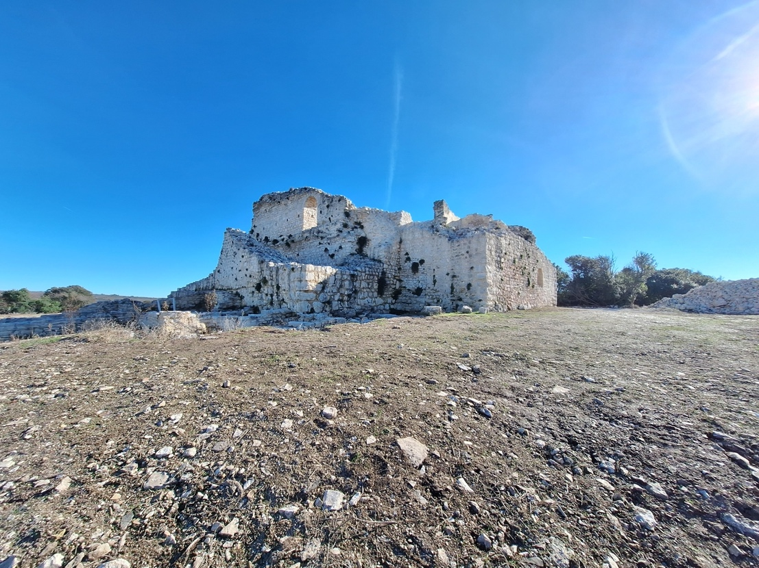
Osobne autorove slike
Vanjski izgled kule Turnina

Slide 34
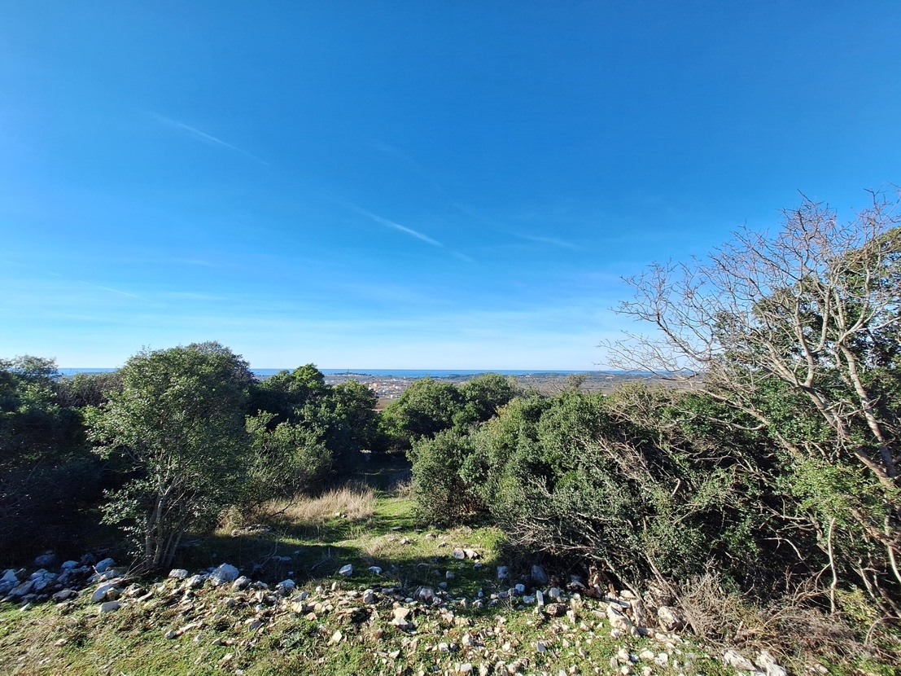
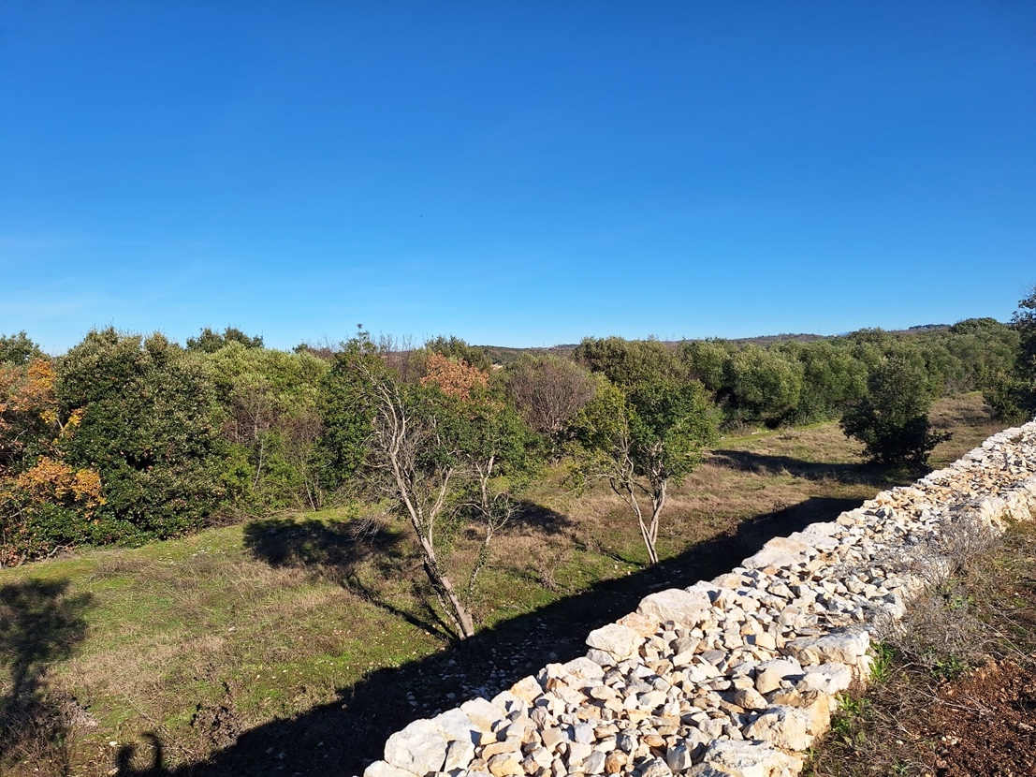
Osobne autorove slike
Krajolik oko kule Turnina i njezino okruženje

Slide 35
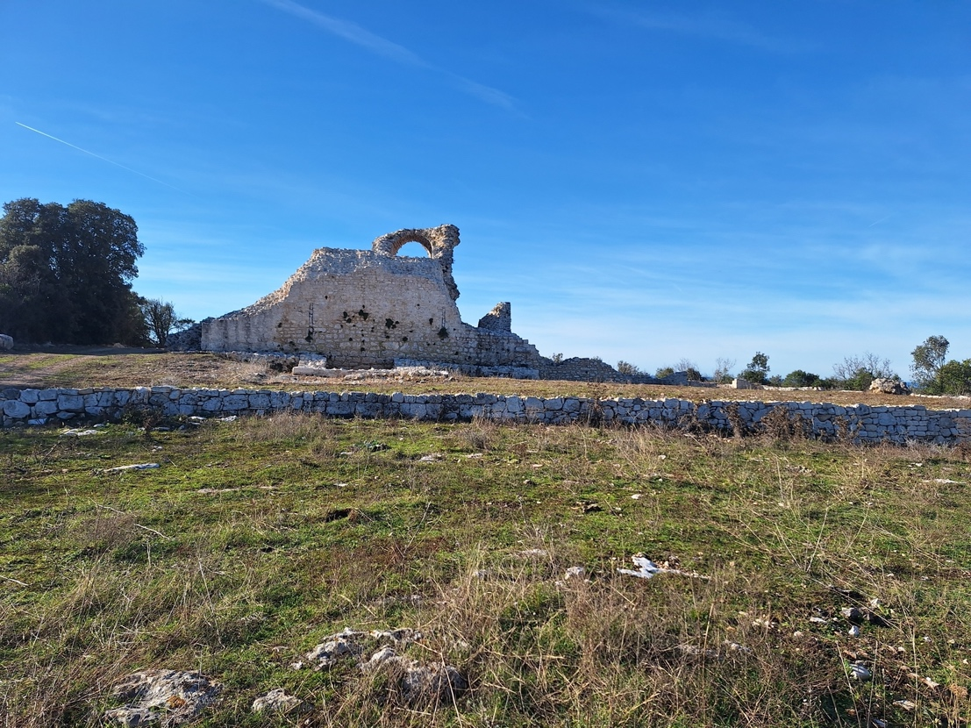
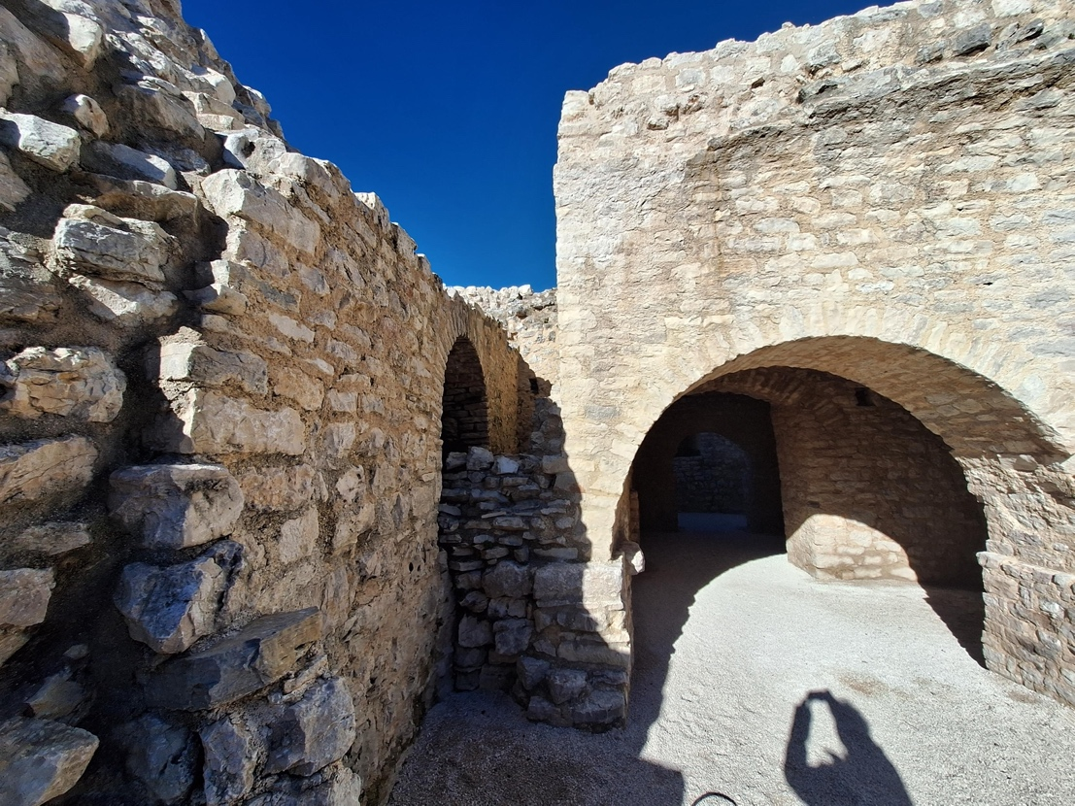
Osobne autorove slike
Kula Turnina
Unutrašnjost kule Turnina

Slide 36
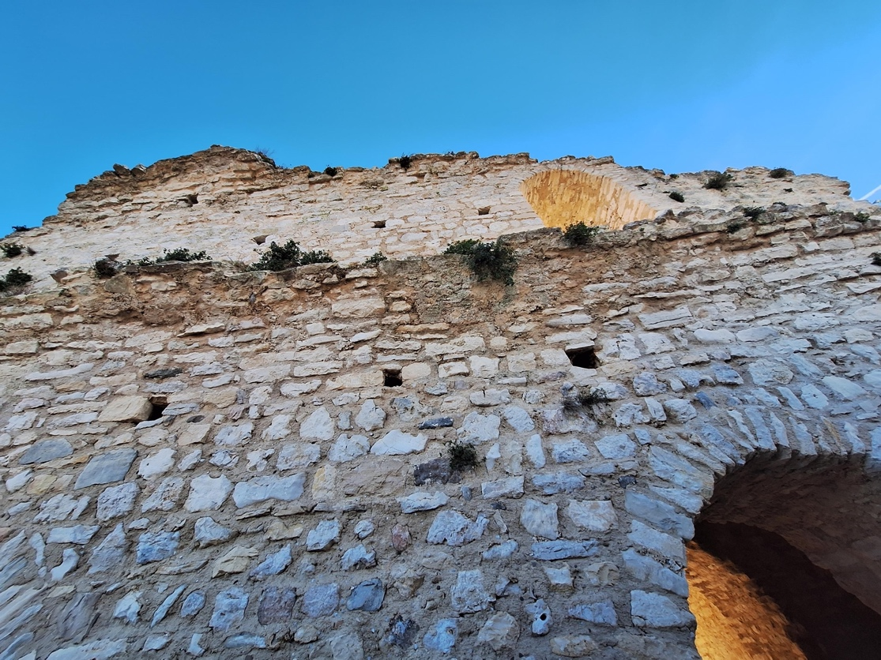
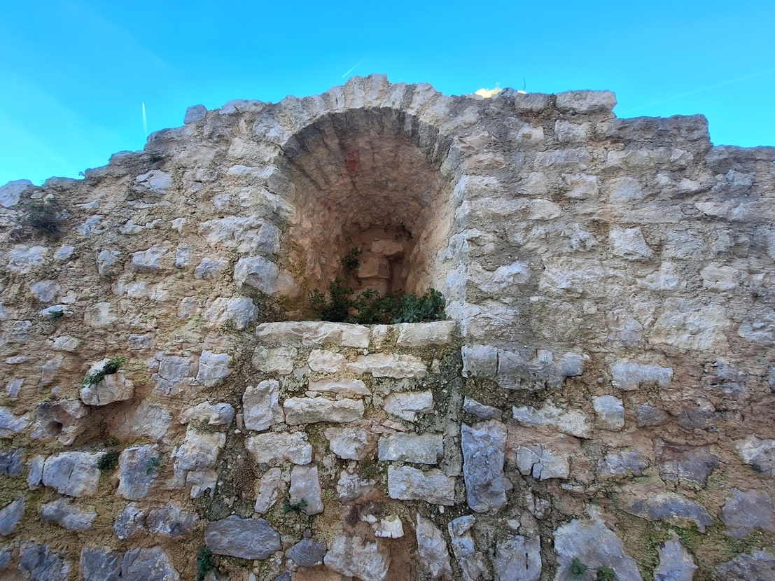
Osobne autorove slike
Zidine kule Turnina

Slide 37
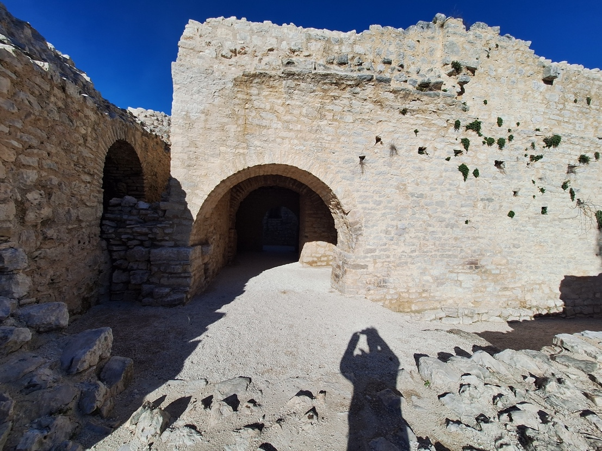
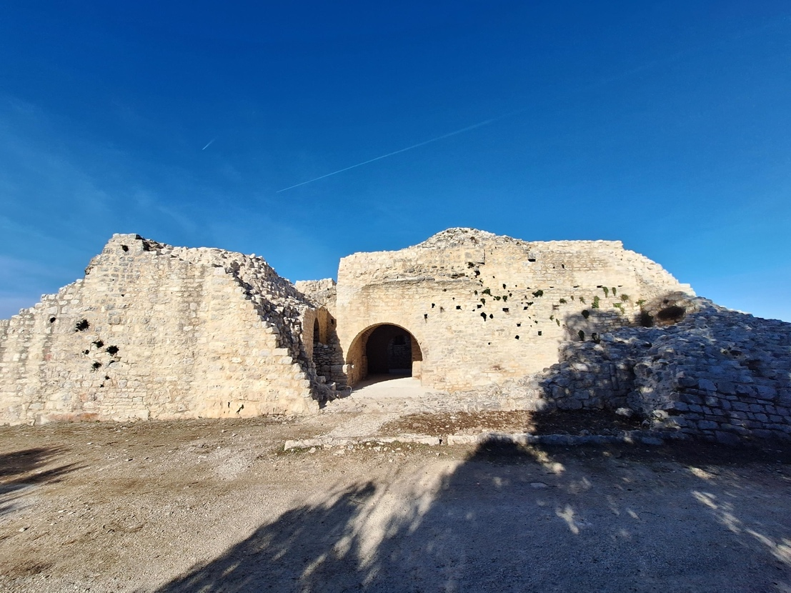
Osobne autorove slike
Prednji dio kule Turnina

Slide 38
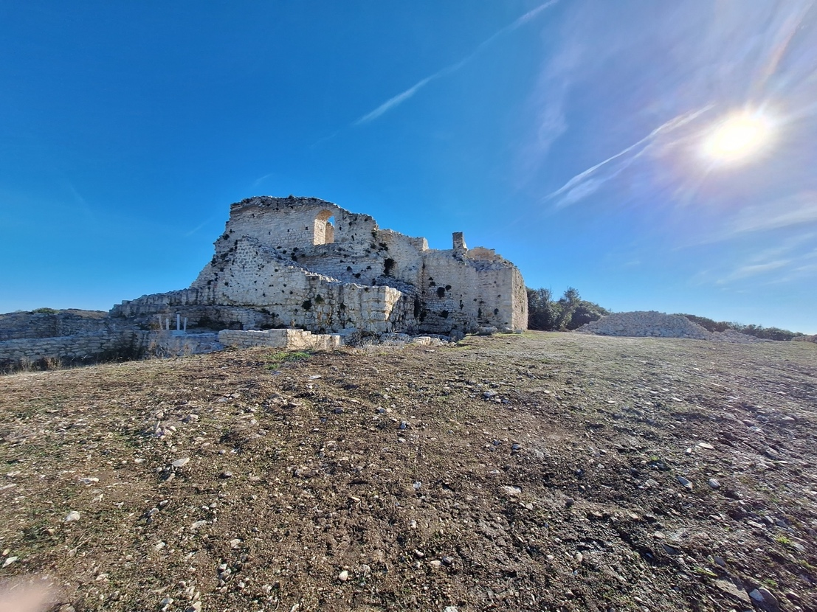
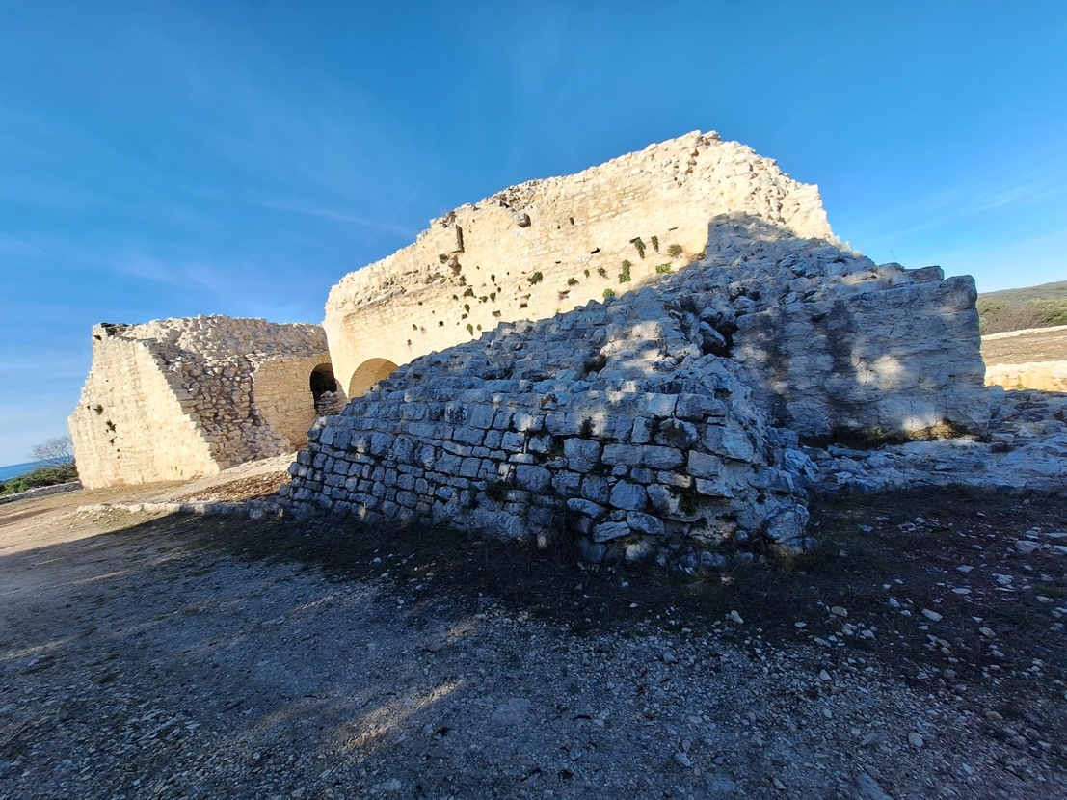
Osobne autorove slike
Vanjski izgled kule Turnina

Slide 39
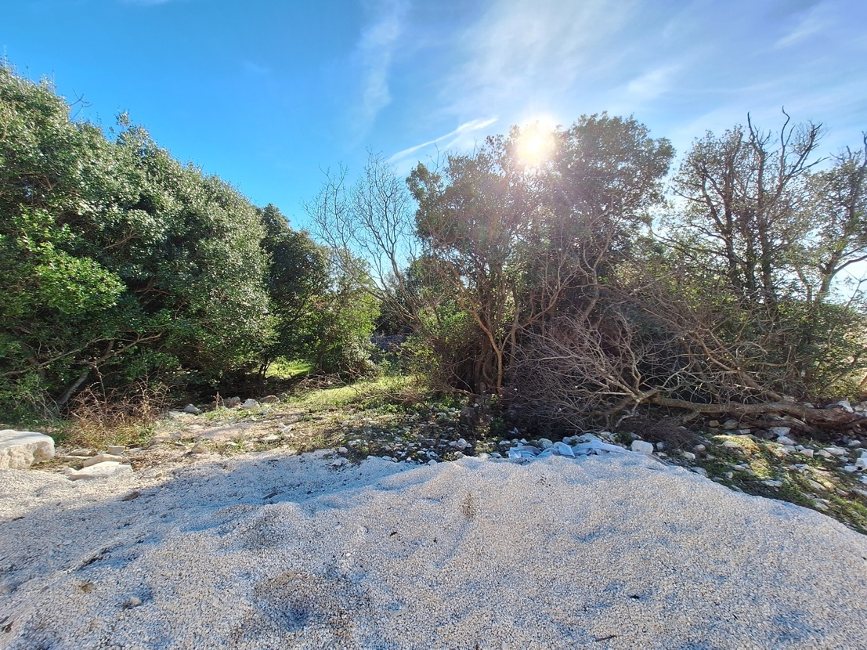
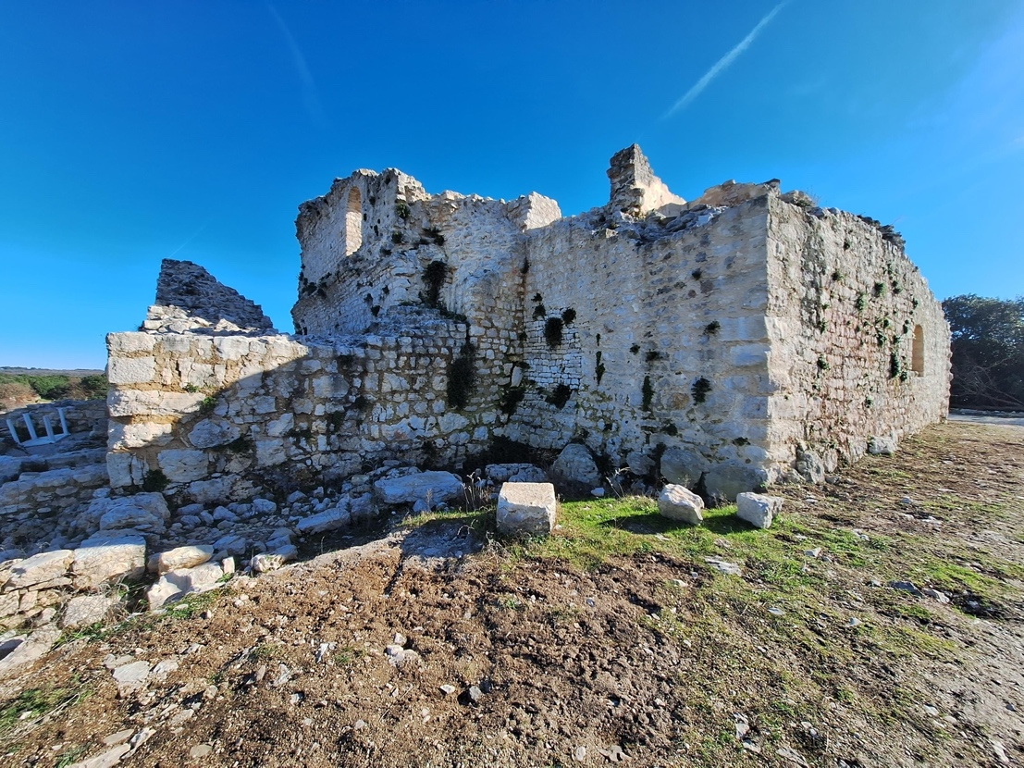
Osobne autorove slike
Krajolik oko kule Turnina
Vanjski izgled kule Turnina

Slide 40
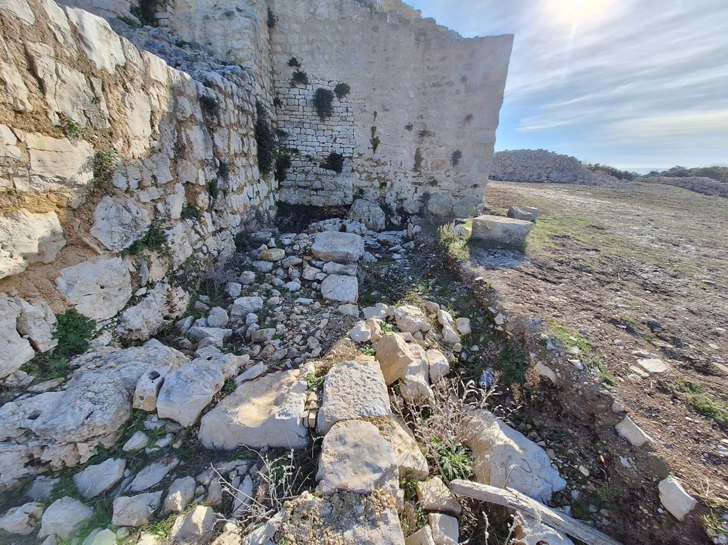
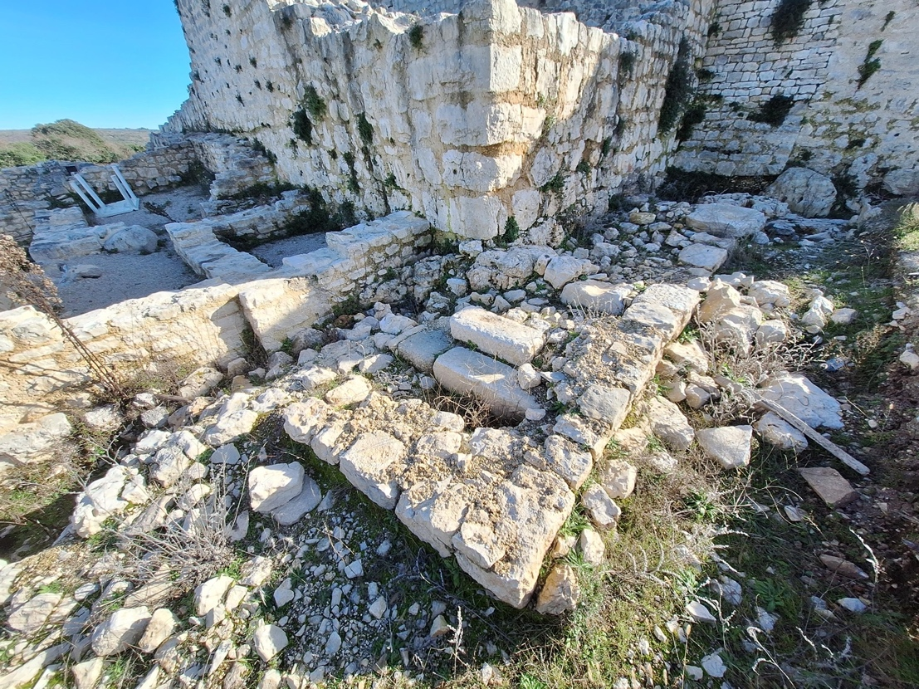
Osobne autorove slike
Stražnji dio kule Turnina

Slide 41
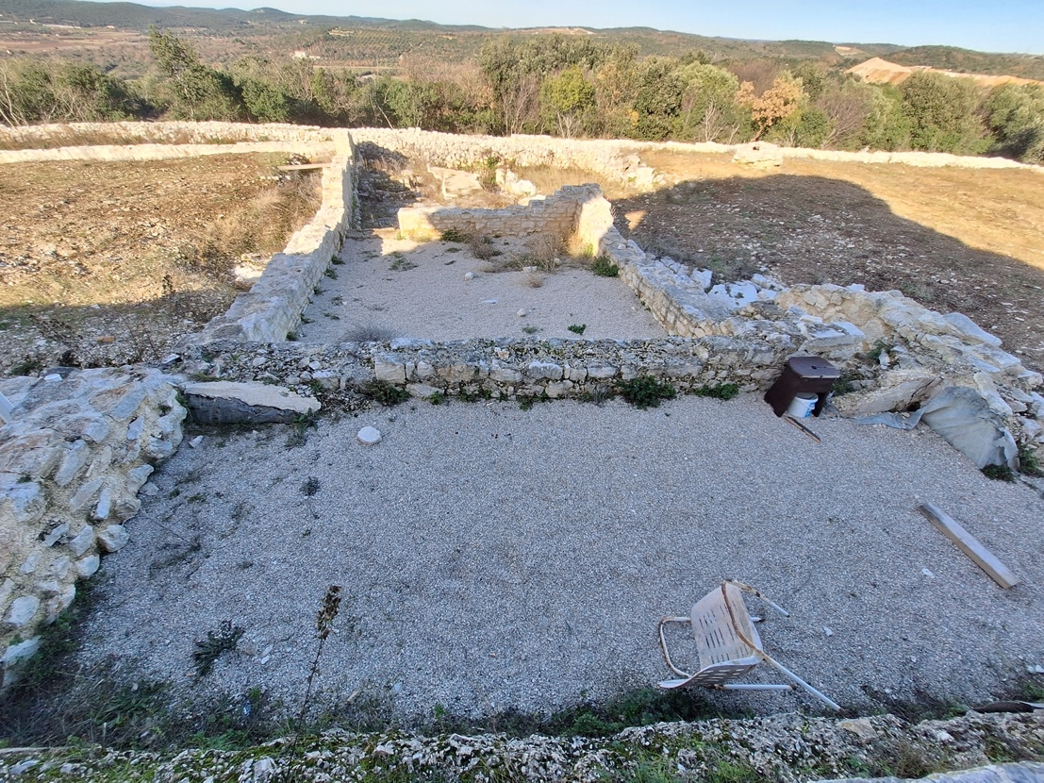
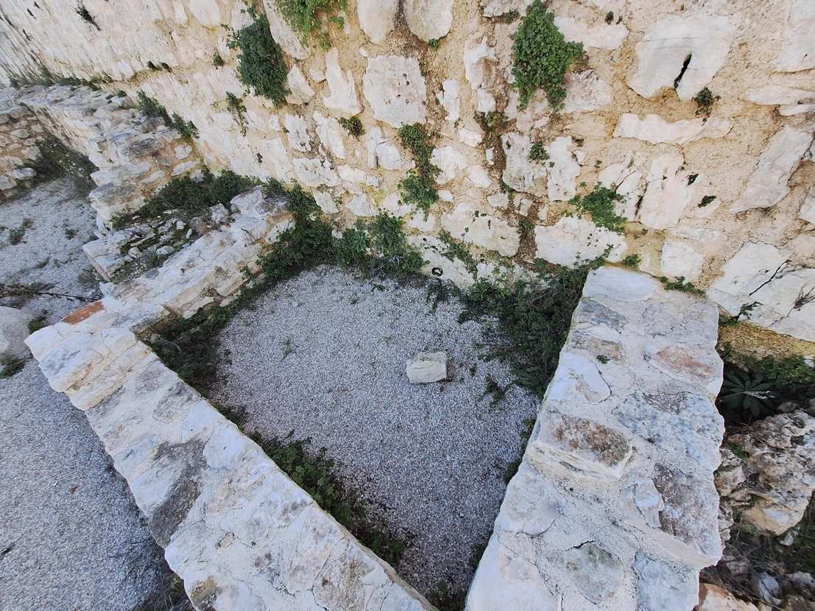
Osobne autorove slike
Stražnji dio kule Turnina

Slide 42
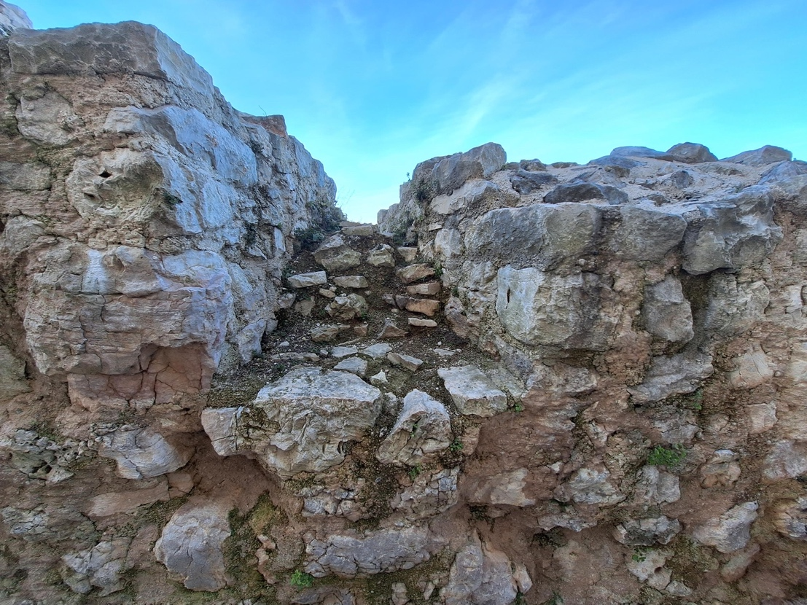
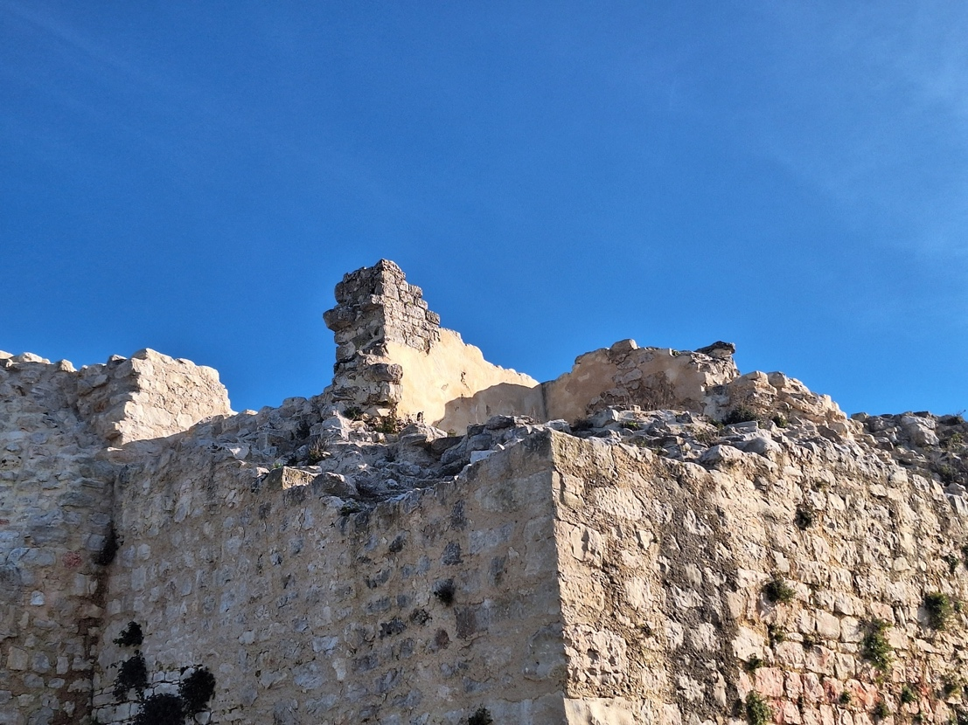
Osobne autorove slike
Dijelovi kule Turnina

Slide 43
Osobne autorove slike
Unutrašnjost kule Turnina
Viši dijelovi kule Turnina

Slide 44
Osobne autorove slike
Unutrašnjost kule Turnina

Slide 45
Osobne autorove slike
Unutrašnjost kule Turnina
Krajolik oko kule Turnina

Slide 46
Osobne autorove slike
Odlagalište Turnina
Put prema kuli Turnina

Slide 47
Hvala na pažnji!

